Slide 1



Виклики і перспективи організації освітнього процесу з хімії в 2023-2024 навчальному році.
Спікер – Альона Дідик,
директор КУ «ЦПРПП ВМР»
(067) 858 61 59
didyk@galaxy.vn.ua

Slide 2
Документи, що регламентують освітню дііяльність у 2023/2024 н.р.
Закони України:
«Про освіту».
«Про повну загальну середню освіту».
Державні стандарти повної загальної середньої освіти:
в 7 – 9 класах – Державного стандарту базової та повної загальної середньої освіти (затвердженого Постановою КМУ від 23 листопада 2011 року No1392);
на рівні профільної середньої освіти (в 10 – 11/12 класах) – Державного стандарту базової та повної загальної середньої освіти (затвердженого Постановою КМУ від 23 листопада 2011 р. №1392).
Типові освітні програми для закладів загальної середньої освіти:
у 7-9 класах – Типової освітньої програми закладів загальної середньої освіти ІІ ступеня (затвердженої наказом Міністерства освіти і науки України від 20.04. 2018 № 405).
на рівні профільної середньої освіти Типової освітньої програми закладів середньої загальної освіти ІІІ ступеня (затвердженої наказом МОНу від 20.04.2018 №408 у редакції наказу МОН від 28.11.2019 №1493 зі змінами).
Накази Міністерства освіти і науки України:
від 07 червня 2023 р. № 705 «Про проведення всеукраїнського конкурсу «Учитель року-2024″»
від 15.05.2023 № 563 «Про затвердження методичних рекомендацій щодо окремих питань здобуття освіти в закладах загальної середньої освіти в умовах воєнного стану в Україні»
від 09.09.2022 р. № 805 «Про затвердження Положення про атестацію педагогічних працівників»
від 08 серпня 2022 року № 707 «Про затвердження Інструкції з ведення ділової документації у закладах загальної середньої освіти в електронній формі»
від 01.04.2022 №289 «Про затвердження методичних рекомендацій щодо оцінювання навчальних досягнень учнів 5-6 класів, які здобувають освіту відповідно до нового Державного стандарту базової середньої освіти»
від 8 вересня 2020 року №1115 і зареєстровано в Міністерстві юстиції 28 вересня 2020 року за №941/35224 «Деякі питання організації дистанційного навчання»

Slide 3
Документи, що регламентують освітню дііяльність у 2023/2024 н.р.
Інші документи
Наказ Міністерства охорони здоров’я України від 01 серпня 2022 року № 1371 «Про затвердження Змін до деяких наказів Міністерства охорони здоров’я України» (щодо тривалості онлайн-уроків для школярів)
Державна служба України з надзвичайних ситуацій № 03-1870/162-2 від 14.06.2022 року «Про організацію укриття працівників та дітей у закладах освіти»
Наказ МОЗ №2205 від 25.09.2020 «Про затвердження Санітарного регламенту для закладів загальної середньої освіти»
Положення про сертифікацію педагогічних працівників (зі змінами від 24.12.2019 р)
Інструкція з діловодства у закладах загальної середньої освіти
Положення про інституційну та дуальну форми здобуття повної загальної середньої освіти, затвердженого наказом МОНу 23 квітня 2019 року № 536 (у редакції наказу МОНу України від 10 лютого 2021 року No 160), зареєстрованим в Міністерстві юстиції України 22 травня 2019 р. за № 547/33518
Положення про індивідуальну форму здобуття повної загальної середньої освіти, затвердженого наказом МОН України 12.01.2016 № 8 (у редакції наказу МОН України від 10 лютого 2021року No 160), зареєстрованим в Міністерстві юстиції України 03 лютого 2016 р. за № 184/28314.
Порядок зарахування, відрахування та переведення учнів до державних та комунальних закладів освіти для здобуття повної загальної середньої освіти, затвердженого наказом МОН України 16.04.2018 No 367, зареєстрованим в Міністерстві юстиції України 05 травня 2018р за No 564/32016.
Перелік навчальної літератури та навчальних програм, що мають грифи «Рекомендовано Міністерством освіти і науки України», «Схвалено для використання в освітньому процесі» або висновок «Схвалено для використання в загальноосвітніх навчальних закладах.
Сценарії Першого уроку 2023/2024 навчальному році

Slide 4
Документи, що регламентують освітню дііяльність у 2023/2024 н.р.
Закони України:
«Про освіту».
«Про повну загальну середню освіту».
Державні стандарти повної загальної середньої освіти:
в 7 – 9 класах – Державного стандарту базової та повної загальної середньої освіти (затвердженого Постановою КМУ від 23 листопада 2011 року No1392);
на рівні профільної середньої освіти (в 10 – 11/12 класах) – Державного стандарту базової та повної загальної середньої освіти (затвердженого Постановою КМУ від 23 листопада 2011 р. №1392).
Типові освітні програми для закладів загальної середньої освіти:
у 7-9 класах – Типової освітньої програми закладів загальної середньої освіти ІІ ступеня (затвердженої наказом Міністерства освіти і науки України від 20.04. 2018 № 405).
на рівні профільної середньої освіти Типової освітньої програми закладів середньої загальної освіти ІІІ ступеня (затвердженої наказом МОНу від 20.04.2018 №408 у редакції наказу МОН від 28.11.2019 №1493 зі змінами).
Накази Міністерства освіти і науки України:
від 07 червня 2023 р. № 705 «Про проведення всеукраїнського конкурсу «Учитель року-2024″»
від 15.05.2023 № 563 «Про затвердження методичних рекомендацій щодо окремих питань здобуття освіти в закладах загальної середньої освіти в умовах воєнного стану в Україні»
від 09.09.2022 р. № 805 «Про затвердження Положення про атестацію педагогічних працівників»
від 08 серпня 2022 року № 707 «Про затвердження Інструкції з ведення ділової документації у закладах загальної середньої освіти в електронній формі»

Slide 5
Навчально-методичне забезпечення шкільного курсу «Хімія»
Навчання хімії у закладах загальної середньої освіти у 2022/2023 навчальному році у 7–11-х класах здійснюватиметься відповідно до Державного стандарту базової і повної загальної середньої освіти («Про затвердження Державного стандарту базової і повної загальної середньої освіти», затверджений остановою Кабінету Міністрів України від 23.11.2011 № 1392).
Основним завданням хімічної освіти є формування засобами навчального
предмета ключових і предметних компетентностей. Ними забезпечується
формування ціннісних і світоглядних орієнтацій учнів, що визначають їхню
поведінку в життєвих ситуаціях.

Slide 6
Навчально-методичне забезпечення шкільного курсу «Хімія»
Навчальні програми
7-9 клас
10-11 класи
Програма для загальноосвітніх навчальних закладів. Хімія. 7-9 класи,
затверджена наказом МОН України від 07.06.2017 № 804.
Програма з хімії для 10–11 класів закладів загальної середньої освіти. Рівень стандарту (затверджена наказом МОН України від 23.10.2017, № 1407).
8-9 клас з поглибленим вивченням хімії
10-11 класи профіль
Програма для загальноосвітніх навчальних закладів з поглибленим вивченням хімії, затверджена наказом МОН України від 17.07.2015 № 983.
Програма з хімії для 10–11 класів закладів загальної середньої освіти. Профільний рівень (затверджена наказом МОН України від 23.10.2017, № 1407).

Slide 7
Короткий зміст програм
9 клас
10 клас
Розчини
Хімічні реакції
Початкові поняття про органічні речовини
Роль хімії в житті суспільства
Теорія будови органічних сполук
Вуглеводні
Оксигеновмісні органічні сполуки
Нітрогеновмісні органічні сполуки
Синтетичні високомолекулярні речовини і полімерні матеріали на їх основі
Багатоманітність і зв`язки між класами органічних сполук
8 клас
Будова атома. Періодичний закон і періодична система хімічних елементів.
Хімічний зв’язок і будова речовини
Кількість речовини. Розрахунки за хімічними формулами
Основні класи неорганічних сполук
11 клас
Періодичний закон і періодична система хімічних елементів
Хімічний зв’язок і будова речовини
Хімічні реакції
Неорганічні речовини і їх властивості
Хімія і прогрес людства
7 клас
Початкові хімічні поняття
Кисень
Вода

Slide 8
Ворганізації освітнього процесу потрібно використовувати підручники та навчально-методичні посібники (робочі зошити, зошити для практичних і лабораторних робіт, різних видів контролюючих робіт тощо), які мають відповідний гриф Міністерства освіти і науки України, схвалення відповідною комісією Науково-методичної ради з питань освіти. Перелік цієї навчальної літератури постійно оновлюється, його розміщено за покликанням: https://docs.google.com/spreadsheets/d/16NyRYEKgeQ4T5BE68La-s2gn0q2MPyIWSWx-Vdw-zmA/edit#gid=511042534
Відповідно до статті 54 «Права та обов’язки педагогічних, науково-педагогічних і наукових працівників, інших осіб, які залучаються до освітнього процесу» Закону України «Про освіту», педагоги мають право на:
− академічну свободу, включаючи свободу викладання, свободу від втручання в педагогічну, науково-педагогічну та наукову діяльність, вільний вибір форм, методів і засобів навчання, що відповідають освітній програмі;
− педагогічну ініціативу;
− розроблення та впровадження авторських навчальних програм, проєктів, освітніх методик і технологій, методів і засобів, насамперед методик компетентнісного навчання.
Вчитель може створювати календарне і поурочне планування в довільній формі (у друкованому або електронному вигляді), а також, самостійно визначати формат, обсяг, структуру, зміст й оформлення календарних планів і поурочних планів-конспектів.

Slide 9
Кількість годин на вивчення хімії
Відповідно до Типової освітньої програми закладів загальної середньої освіти II ступеня, затвердженої наказом МОН України від 20.04.2018 No 405 у всіх закладах загальної середньої освіти хімія вивчається:
у 7 класі – 1,5 години на тиждень,
у 8 класі – 2 години на тиждень,
у 9 класі – 2 години на тиждень
Відповідно до Типової освітньої програми закладів загальної середньої освіти IIІ ступеня, затвердженої наказом МОН України від 20.04.2018 No 408, хімія вивчається:
на рівні стандарту в 10 класі - 1,5 години на тиждень;
на профільному рівні в 10 класі - 4 годин на тиждень.
на рівні стандарту в 11 класі - 2 години на тиждень;
на профільному рівні в 11 класі - 6 годин на тиждень.

Slide 10
Навчальні програми курсів за вибором і факультативів
Навчальна програма курсу за вибором з хімії «Сучасні технології та матеріали»(автор Нетрибійчук О.С.). Лист ІМЗО від 26.12.2019 року №22.1/12-Г-1205. 11 клас.
Навчальна програма курсу за вибором «Розв`язування задач з хімії», (автор Вороненко Т.І.). Лист ІМЗО від 12.11.2019 року №22.1/12-Г-1058. 10 - 11 клас.
Навчальна програма курсу за вибором з хімії «Органічні речовини», (автор Величко Л.П.). Лист ІМЗО від 17.02.2020 року №22.1/12-Г-129. 11 клас.
Навчальна програма курсу за вибором з хімії «Біоорганічна хімія»( автор Величко Л.П.). Лист ІМЗО від 17.02.2020 року №22.1/12-Г-130. 11 клас.
Навчальна програма факультативного курсу «Диференційоване навчання. Розв`язування задач з хімії.» (автор Дехтяренко С.Г.). Лист ІМЗО від 01.07.2020 року №22.1/12-Г-465. 10 - 11 класи.

Slide 11
Кількість і призначення учнівських зошитів
зошит для класних і домашніх робіт;
зошит для лабораторних і практичних робіт.
Для контрольних робіт передбачаються окремі зошити чи аркуші, які
зберігаються в школі протягом навчального року.
Оцінка за ведення зошитів з хімії НЕ виставляється.

Slide 12
МОН України рекомендує у навчальних програмах і календарно-тематичних планах виділити ключові теми, на яких ґрунтується опрацювання програмового матеріалу.
Це дозволить без порушення системи програмових вимог ущільнювати, оптимізувати вивчення предмета, концентрувати увагу на відпрацюванні позицій, що мають забезпечити якісну самостійну роботу учнів.

Slide 13
Коригуюче навчання
На початку навчального року запровадити «коригуюче навчання» для повторення вивченого матеріалу за минулий рік.
Учителю необхідно провести безоціночні діагностичні роботи (усні співбесіди) опитування в 8-11-х класах з метою визначення рівня засвоєння матеріалу учнями за минулий навчальний рік.
Відповідно до результатів, спланувати роботу (колективну або індивідуальну) щодо актуалізації окремих тем, систематизації знань та умінь, практичного їх закріплення тощо.
Тривалість періоду «коригувального навчання» кожен учитель визначає самостійно після проведення діагностичних робіт і внесення змін до календарно-тематичного плану.

Slide 14
Впроваджуємо система формувальне оцінювання
!
!
ФОРМУВАЛЬНЕ ОЦІНЮВАННЯ - це інтерактивне оцінювання щоденного особистісного поступу учня, що дає змогу вчителю відстежувати рівень сформованих компетентностей, набуття навчального досвіду та відповідно скорегувати освітній процес і вибудувати індивідуальну освітню траєкторію школяра
Особливості
формувального оцінювання
Процедура спільної
(вчитель – учні) розробки критеріїв оцінювання
Відстеження особистісного поступу кожного здобувача освіти
Акцентування уваги лише на позитивній динаміці досягнень здобувачів освіти
Застосовує зрозумілі критерії оцінювання
Забезпечення систематичного зворотного зв’язку з учнями
Використання вербального оцінювання
Відсутність порівняння навчальних досягненнях різних учнів
Застосування зрозумілих для здобувачів освіти критеріїв оцінювання їх навчальних досягнень
Формування в учнів здатності самостійно оцінювати власний прогрес
Визначення індивідуальної траєкторії розвитку кожного здобувача освіти
Оголошення учням мети і завдання навчального заняття перед початком вивчення теми, розділу
Прохання до учнів написати один-два критерії, за якими будуть оцінюватися роботи
Записування на дошці критеріїв, запропонованих учнями
Вчитель переконується, що всі учні зрозуміли запропоновані критерії
Розміщення критеріїв за ступенем важливості
У процесі обговорення обираються пріоритетні критерії

Slide 15
ЗАСТОСУВАННЯ ФОРМУВАЛЬНОГО ОЦІНЮВАННЯ УЧНІВ НА УРОЦІ
• визначення учнями цілей навчання (на основі теми уроку, вчитель допомагає учням визначити цілі)
• забезпечення учителем зворотного зв’язку
• організація активної та інтерактивної участі учнів під час власного процесу пізнання та обговорення його результатів
• забезпечення умов за яких учні будуть знати і розуміти критерії оцінювання до початку роботи над завданням
• на цьому етапі відбувається організація рефлексії – учні аналізують наслідки та процес власної роботи, оцінюють результати роботи за відповідними техніками
• коригування навчальної діяльності з урахуванням одержаних результатів оцінювання
У системі особистісно зорієнтованого навчання за результатами стандартизованого і формувального оцінювання учитель повинен:
• зробити аналіз помилок (виявити проблеми і потреби кожного учня);
• дати правильний зворотний зв’язок (заохотити, спрямувати, мотивувати);
• на основі аналізу підготувати індивідуальні диференційовані завдання учням.

Slide 16
СЛОВЕСНЕ ОЦІНЮВАННЯ
1. Якщо учень відповів правильно:
• підкреслюємо, що саме у відповідібуло найбільш вдалим: «вичерпно описано….», «зв’язно, аргументовано викладено…»
2. Якщо учень відповів з помилками:
• спочатку вказуємо, що сказано учнем правильно
• потім вказуємо, де були неточності, використовуючи такі вислови:
• «тут … було не зовсім точно», «уточни», «спробуй ще раз», «згадай», «як це можна сказати по-іншому»,«ти так вважаєш, а як думають інші»
• ставимо уточнювальні питання:
• «Як?», «Яким способом?»
• не поспішаємо підказувати, даємо учневі час пoдумати
• пропонуємо способи уникнення помилок у майбутньому: кажемо, яке правило треба повторити, що можна прочитати про…, який ролик переглянути про …
3. Якщо учень відповів неправильно:
• кажемо «ти був на правильному шляху, коли…», «ти міркував у правильному напрямку, коли», «ти так вважаєш, а як думають інші»
• пропонуємо способи уникнення помилок у майбутньому: яке правило треба повторити, що можна прочитати про…, який ролик переглянути…

Slide 17
НЕ МОЖНА
• Оцінювати усну відповідь словами «добре - погано» або «правильно-неправильно», не пояснюючи, що саме учень сказав неправильно і що треба зробити, щоб згодом відповідати правильно.
• Казати «неправильно» і зразу запитувати: «Хто знає, як правильно?»
• Казати: «От ти не знаєш, а [Іринка, Петрик, увесь клас] знає!»
• Ставити учневі 2-3 питання підряд.
• Вимагати негайної відповіді, не даючи часу на обдумування (10-15 секунд).
• Іронізувати, насміхатися, принижувати…
НЕ БАЖАНО
• Ставити закриті запитання
• Запитувати: «У кого є запитання?» (краще сазати : «Які є запитання?») Уживати конструкції «Так…, але…»

Slide 18
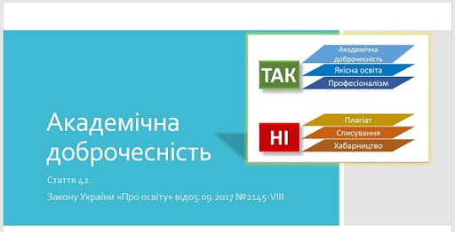



Дотримання академічної доброчесності педагогічними працівниками та здобувачами освіти в умовах дистанційного навчання
Контроль за дотриманням академічної доброчесності здобувачами освіти
Об'єктивне оцінювання результатів навчання.
Самостійне виконання навчальних завдань, завдань поточного та підсумкового контролю результатів навчання

Slide 19
Отже, жоден метод оцінювання не є досконалим з погляду всіх принципів і не може відповідати потребам кожного учня і вчителя.
Тому вибір методів оцінювання — це завжди пошук балансу між їх перевагами і недоліками з урахуванням ресурсів, доступних для організації й проведення оцінювання.

Slide 20
ДИСТАНЦІЙНЕ НАВЧАННЯ,
СПРИЧИНЕНЕ ВОЄННИМ СТАНОМ У КРАЇНІ
Дистанційне навчання під час воєнного стану
Основна причина – збереження життя і здоров’я (основним під час навчання є НЕ досягнення певних результатів з предмету, а психологічно підтримати дітей і відволікти їх від воєнних дій)
Учителі надають психологічну підтримку, використовують техніки врегулювання емоційного стану, наголошують на правилах техніки безпеки під час повітряних тривог
Переважає асинхронний режим проведення уроків, є потреба у дублюванні вивченого навчального матеріалу під час відеоуроків та консультацій
Навчання переважно за допомогою переносного гаджету (смартфон, планшет тощо)
Є розклад уроків, проте він може бути гнучкий (змінюється в залежності від територіального перебування учасників освітнього процесу і наявності оголошень «Повітряна тривога!»)
Зменшення навчального навантаження під час домашньої роботи
Учні та вчителі можуть знаходитися в різних життєвих обставинах

Slide 21






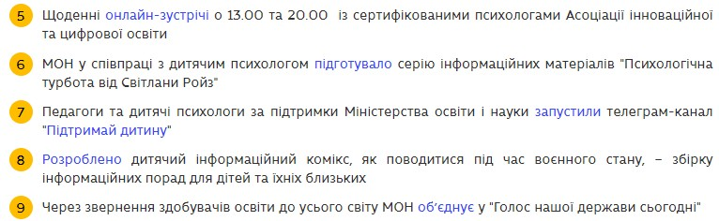





Психологічний супровід учасників освітнього процесу в умовах воєнного
стану
https://cutt.ly/1HUfO9a
https://cutt.ly/mHUffbh
https://cutt.ly/EHUEGEx
https://cutt.ly/KHUhlq6

Slide 22
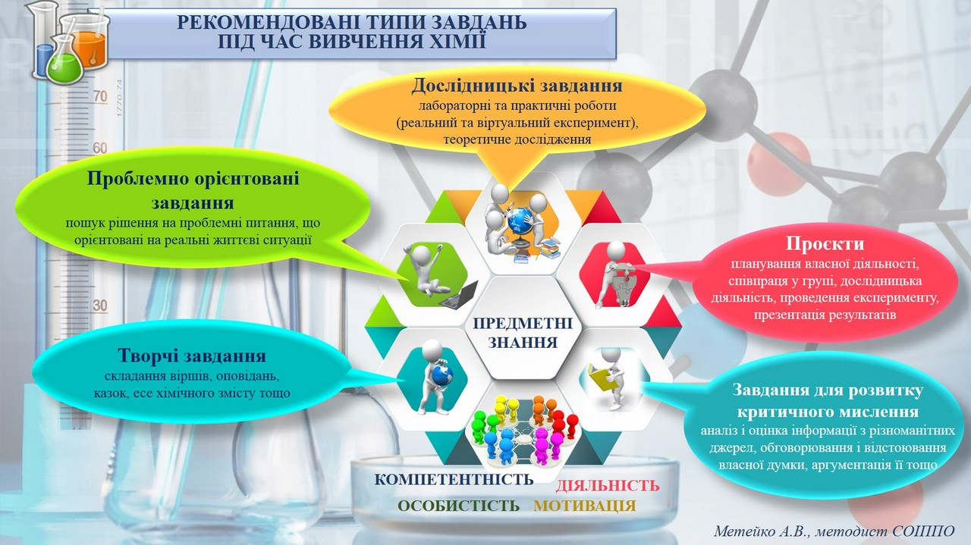

Slide 23
Професійна діяльність вчителя включає багато різноманітних функцій. А через реалії війни функціонал роботи ще більш розширився. Які нюанси організації освітнього процесу варто врахувати педагогам, чому слід приділити окрему увагу?
Реалізація Держстандарту
Ефективність впровадження Державного стандарту базової середньої
світи залежить від ґрунтовного опрацювання нормативних документів
та використання дієвих практичних прийомів, які мотивуватимуть школярів
до навчання.
Виконання навчального плану
Із 2023/2024 навчального року 6-ті класи закладів загальної середньої освіти працюватимуть за новою Типовою освітньою програмою. Цим документом окреслено обов’язкові та рекомендовані підходи до розроблення та використання шкільних освітніх програм, сформовано варіанти типових навчальних планів та затверджено перелік модельних навчальних програм.
Планування роботи
Яким буде формат навчання у новому навчальному році? Дистанційним, змішаним чи очним? Все залежить від безпекової ситуації
36

Slide 24
Забезпечення безперервності здобуття освіти дітей
Через бойові дії на території нашої країни т кількість учнів, які позбавлені можливості навчатись у звичному форматі, значно збільшилась. Тож здобуття освіти школярів за індивідуальною формою набуло надзвичайної актуальності.
Інклюзивне навчання
Інклюзивне навчання є особливою системою надання освітніх послуг, яка потребує від освітян створення належних умов, що сприяють розвитку особистості та інтеграції учнів із ООП у соціумі.
Оцінювання навчальних досягнень учнів
Оцінювання результатів навчання учнів 6-х класів має бути зорієнтованим на очікувані групи результатів навчання учнів відповідної освітньої галузі Держстандарту, а критерії – відповідати навчальній програмі, бути конкретизовані в освітній програмі закладу освіти. А ще оцінювання має не лише перевірити знання школярів, а й стимулювати їх до подальших досягнень.
Формування академічної доброчесності учнів
Забезпечення академічної доброчесності у сфері загальної середньої освіти регламентується ст.42 Закону України «Про освіту», ст 43. Закону України «Про повну загальну середню освіту»

Slide 25
Підвищення якості уроку
Ефективність уроку залежить від багатьох факторів, критеріїв і показників. Серед них – використання різноманітних методів і прийомів для забезпечення належного засвоєння матеріалу та розвитку різних типів мислення учнів, визначення чіткої мети та критеріїв оцінювання, організація конструктивної взаємодії, яка розвиває їхню ініціативність та впевненість. І цей перелік можна продовжувати та продовжувати.
Підвищення мотивації учнів до навчання
Захопити учнів вивченням предмету було складним завданням і в мирні часи, а в умовах війни та відсутності особистого контакту під час дистанційного навчання це стало справжньою проблемою. Як боротися з глибокою апатією та байдужістю школярів до освітнього процесу?
Психологічна підтримка учасникам освітнього процесу
Вдосконалення компетенцій щодо надання психологічної підтримки учасникам освітнього процесу включено до обов'язкових напрямів підвищення кваліфікації педагогічних працівників закладів освіти.
STEM-навчання
Згідно з Типовою освітньою програмою школи мають право включати до навчального плану міжгалузеві навчальні предмети, зокрема інтегрований курс «STEM». І це дійсно неймовірна цікава інновація! Адже поєднання передових технологій з традиційними методами навчання дозволяє школярам отримати максимально корисний навчальний досвід та одночасно розвивати різні види мислення й цінні навички.

Slide 26
Використання інновацій в освітньому процесі
Поява «розумного» чат-бота, який здатний допомагати учням виконувати навчальні завдання (а іноді й замість них), викликало занепокоєння освітян. Чи не призведе такий легкий спосіб здобуття освіти до зниження інтелектуального рівня та мотивації школярів? Так, ризик є. Проте українські вчителі здатні перетворювати будь-які виклики на можливості!
Формування медіаграмотності учнів
Здатність оцінювати та ефективно фільтрувати контент визнана однією з ключових навичок 21 століття. А в умовах «інформаційної війни», коли щодня ми піддаємось справжнім «бомбардуванням» фейкової та неправдивої інформації, ця навичка стала критично важливою.
Розвиток навичок критичного мислення учнів
Останнім часом через величезний обсяг інформації здатність об'єктивно її аналізувати та критично мислити стає дедалі важливішою.
Розвиток креативного мислення учнів
Сучасний інноваційний світ потребує людей, які вміють генерувати велику кількість ідей, бачити проблему під різними кутами і знаходити унікальний способів її вирішення. Тож наявність розвинутого креативного мислення має великий вплив на досягнення успіху у професійній сфері та особистому житті.
36

Slide 27
Ведення ділової документації
Ведення ділової документації є важливим і відповідальним напрямом професійної діяльності педагога. Адже будь-який аспект роботи має бути правильно задокументованим у відповідності з чинними нормами законодавства.
Дотримання Професійного стандарту вчителя
Професійний стандарт вчителя є одним із основних нормативних документів, що регламентують діяльність педагогічного працівника. Ним встановлено умови праці та допуску до роботи, затверджені кваліфікаційні вимоги до професійних компетентностей, які враховуються під час атестації та сертифікації.
Підвищення кваліфікації
Підвищення кваліфікації є необхідною умовою для проведення атестації педагогів й проводиться в міжатестаційний період відповідно до норм законодавства.
Атестація педагогічних працівників
У 2023/2024 навчальному році процедура атестації буде проводитись за новим Положенням, затвердженим наказом МОН від 09.09.2022 №805. У статті «Атестація педагогічних працівників закладів освіти: огляд нового Положення»

Slide 28

Комунальна установа «Центр професійного розвитку педагогічних працівників Вінницької міської ради
або КУ №ЦПРПП ВМР»
Ми з Вами й для Вас!
Ми діємо!
Ми є!
Адреса Центру:
м. Вінниця вул. Мури 4
Сайт Центру за посиланням:
https://cprvmr.edu.vn.ua/

Slide 29
Джерела
Закон України «Про освіту». URL: https://zakon.rada.gov.ua/laws/show/2145-19
Закон України «Про повну загальну середню освіту». URL: https://zakon.rada.gov.ua/laws/show/463-20
Практики та підходи до дистанційного навчання – рекомендації для вчителів. URL: https://nus.org.ua/articles/praktyky-ta-pidhody-do-dystantsijnogo-navchannya-rekomendatsiyi-dlya-vchyteliv/
Академічна доброчесність vs Карантин. Проєкт сприяння академічній доброчесності в Україні. URL: https://saiup.org.ua/novyny/akademichna-dobrochesnist-vs-karantyn/
МОН: методичні рекомендації щодо організації дистанційного навчання (посібник). URL: https://mon.gov.ua/storage/app/media/zagalna%20serednya/metodichni%20recomendazii/2020/metodichni%20recomendazii-dustanciyna%20osvita-2020.pdf

Slide 30

Дякую за увагу!
Бажаю
МРІЙ
ИІНІЦІАТИВНОСТІ
РАДОСТІ
УДАЧІ ТА УСПІХУ

